Slide 1
ACOmic.one
Raphael rebel

Slide 2
Inhoud
Wat is mijn idee?
User stories
Trello
Ontwerp
Github
Overzicht over sprint 3
Extra
What's new?

Slide 3
Wat is mijn idee?
Een comicboek trading center waar klanten comicboeken kunnen kopen, verkopen of ruilen. Ik wil een community bij elkaar halen zodat iedereen een plek heeft om naartoe te gaan als ze ooit comicboeken missen, of als ze ooit comicboeken kwijt willen

Slide 4
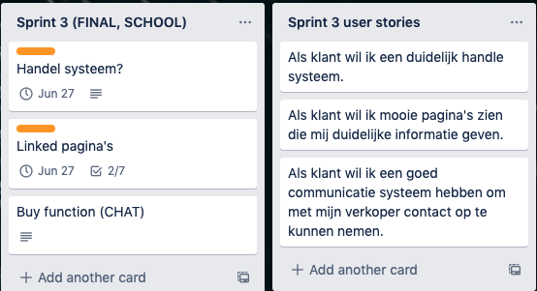
User stories

Slide 5
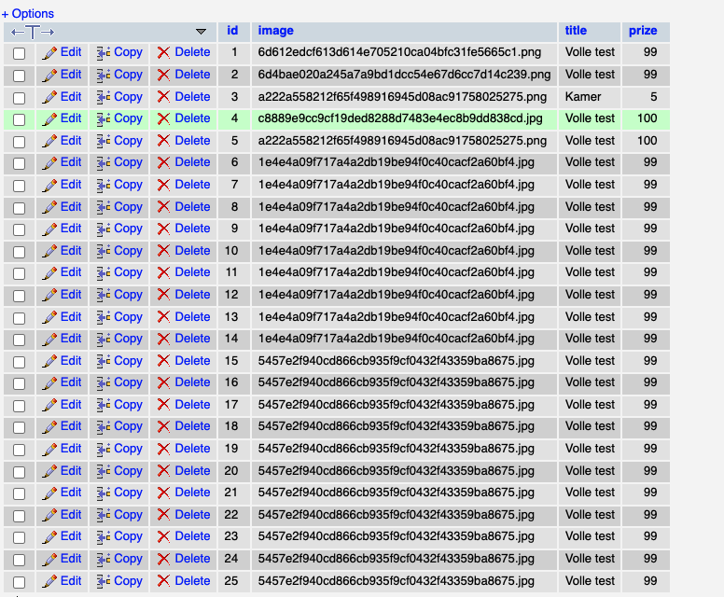
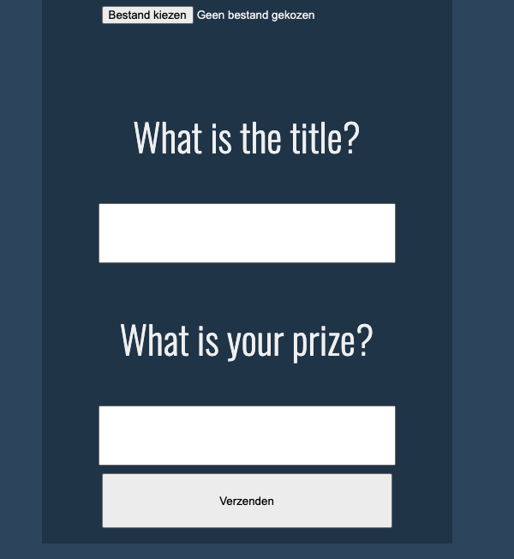
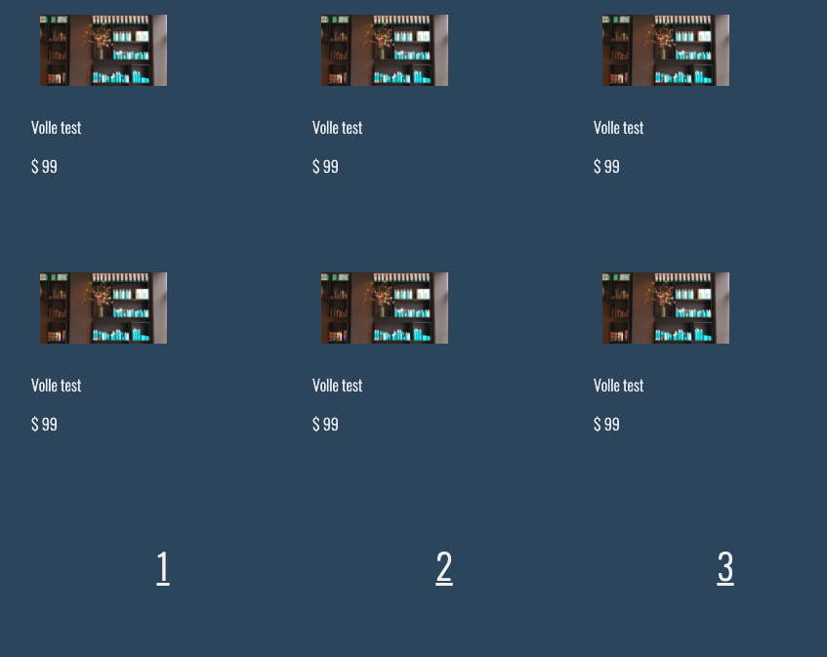
What’s new?

Slide 6
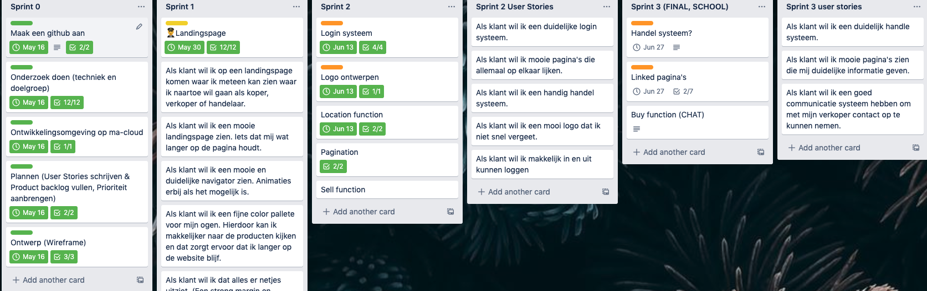
Trello

Slide 7
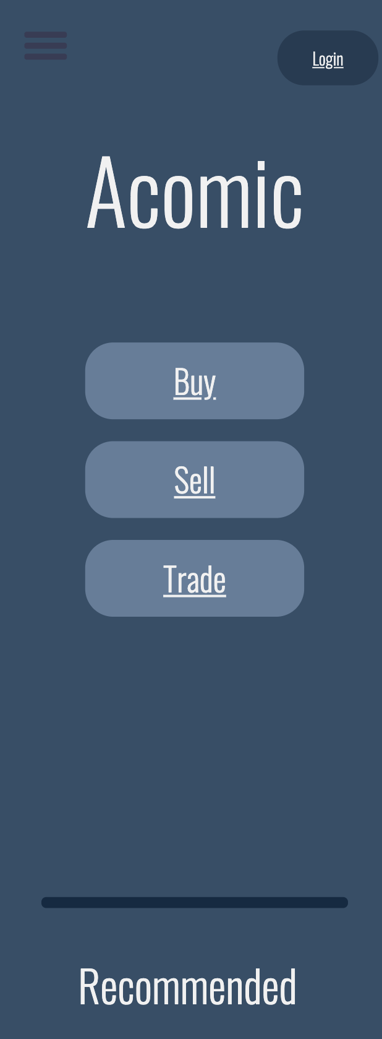
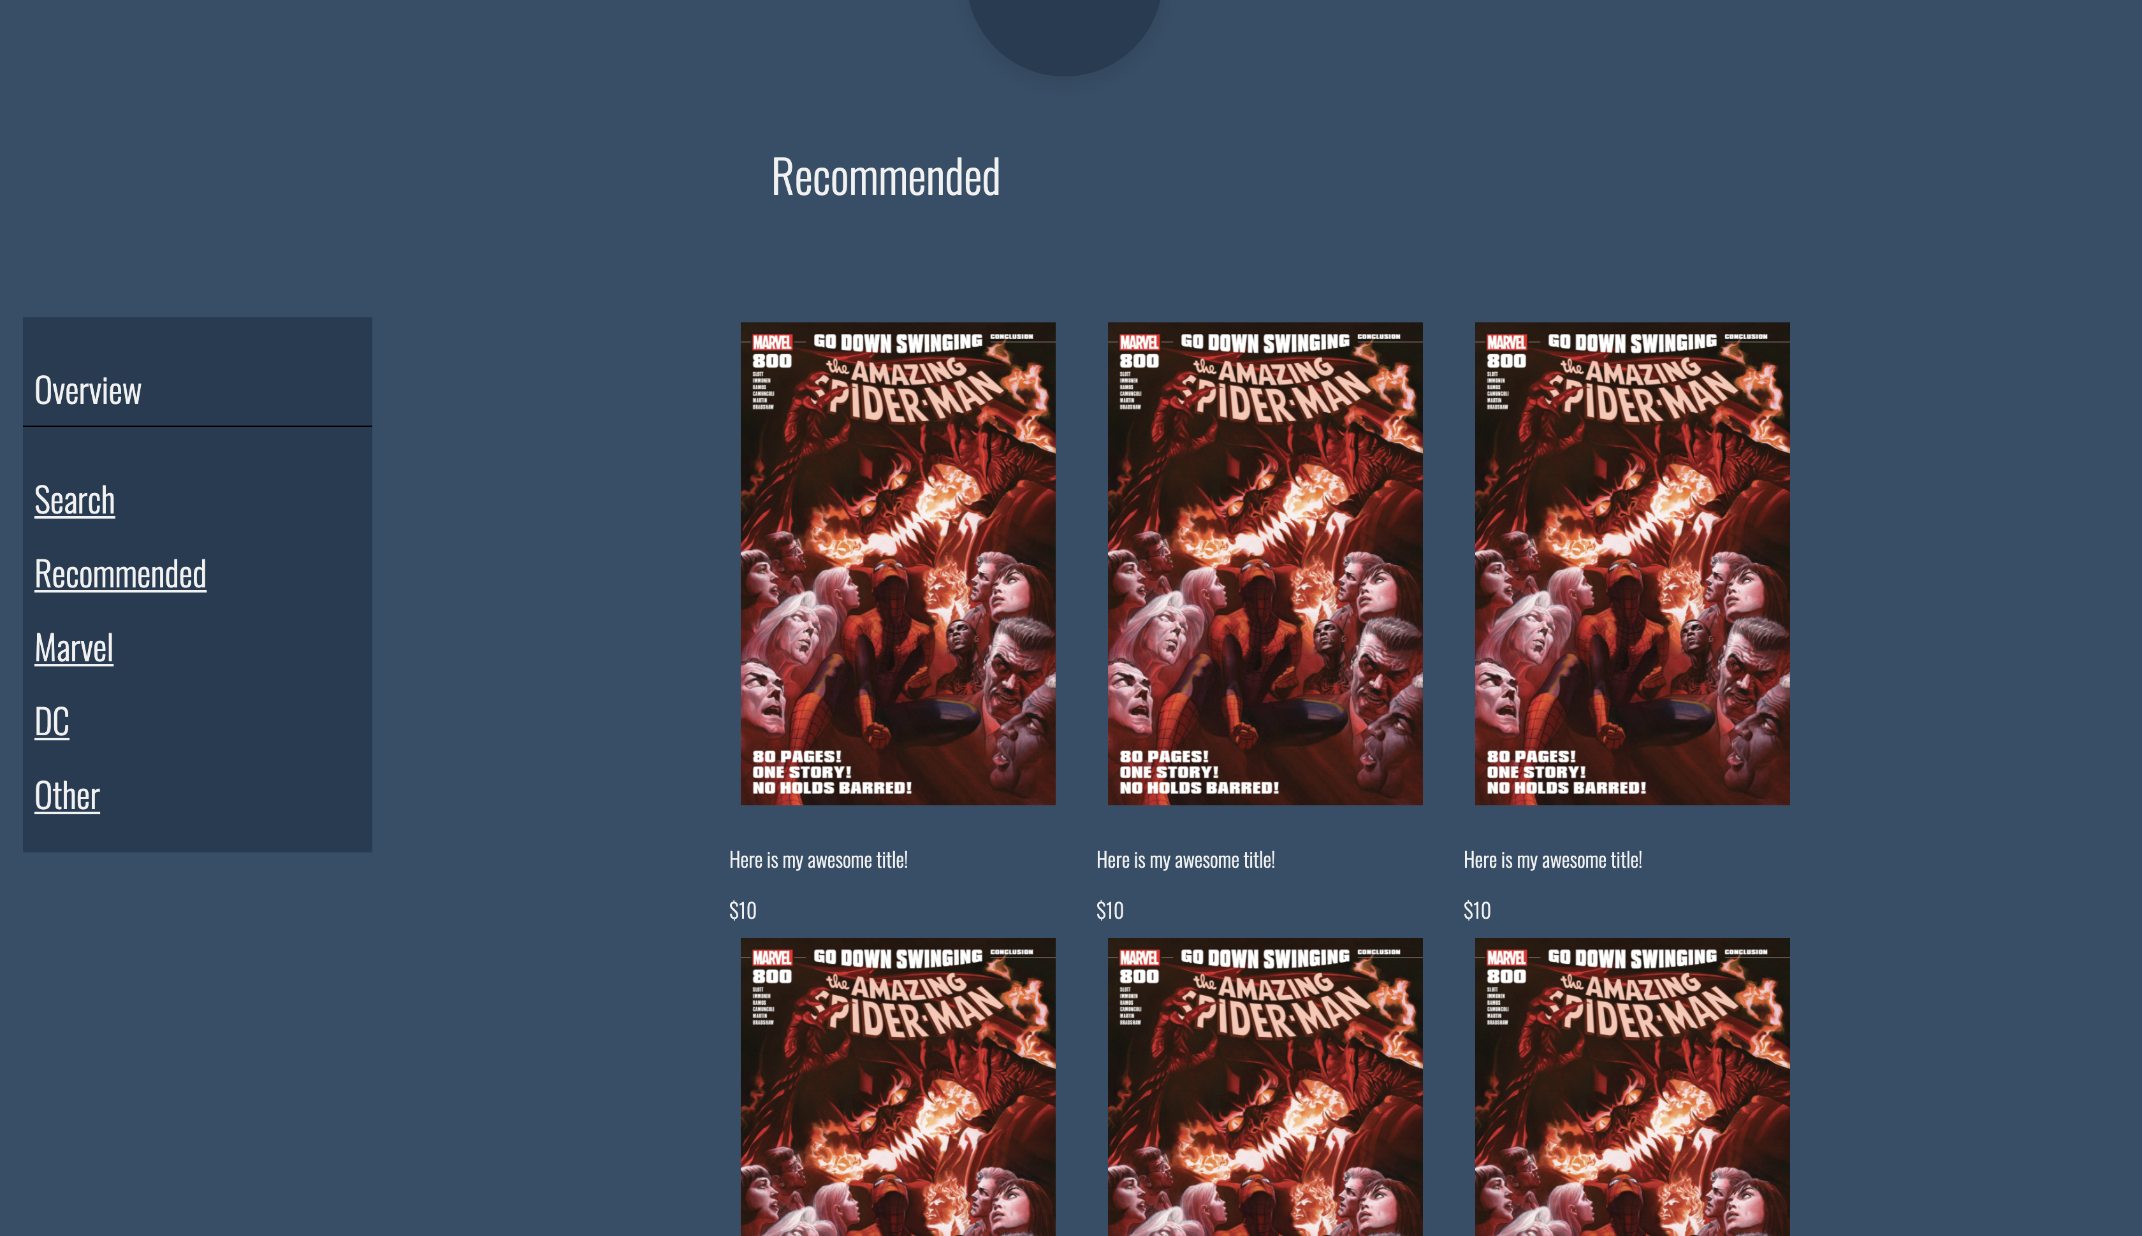
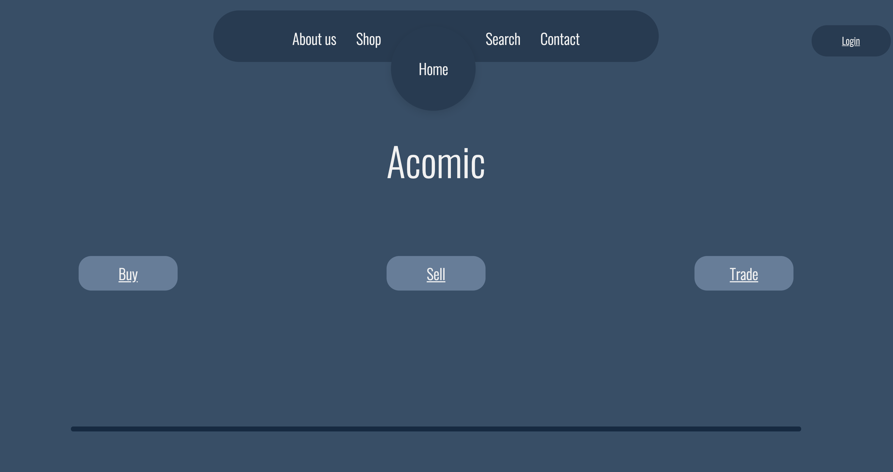
ontwerp

Slide 8
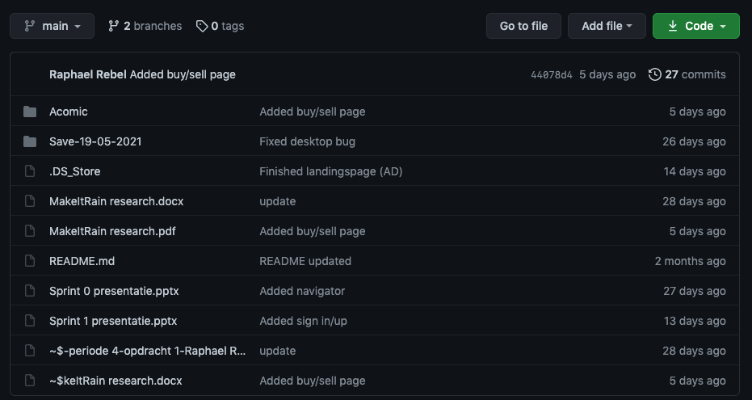
github
Vaak geupdate
Duidelijke berichten

Slide 9
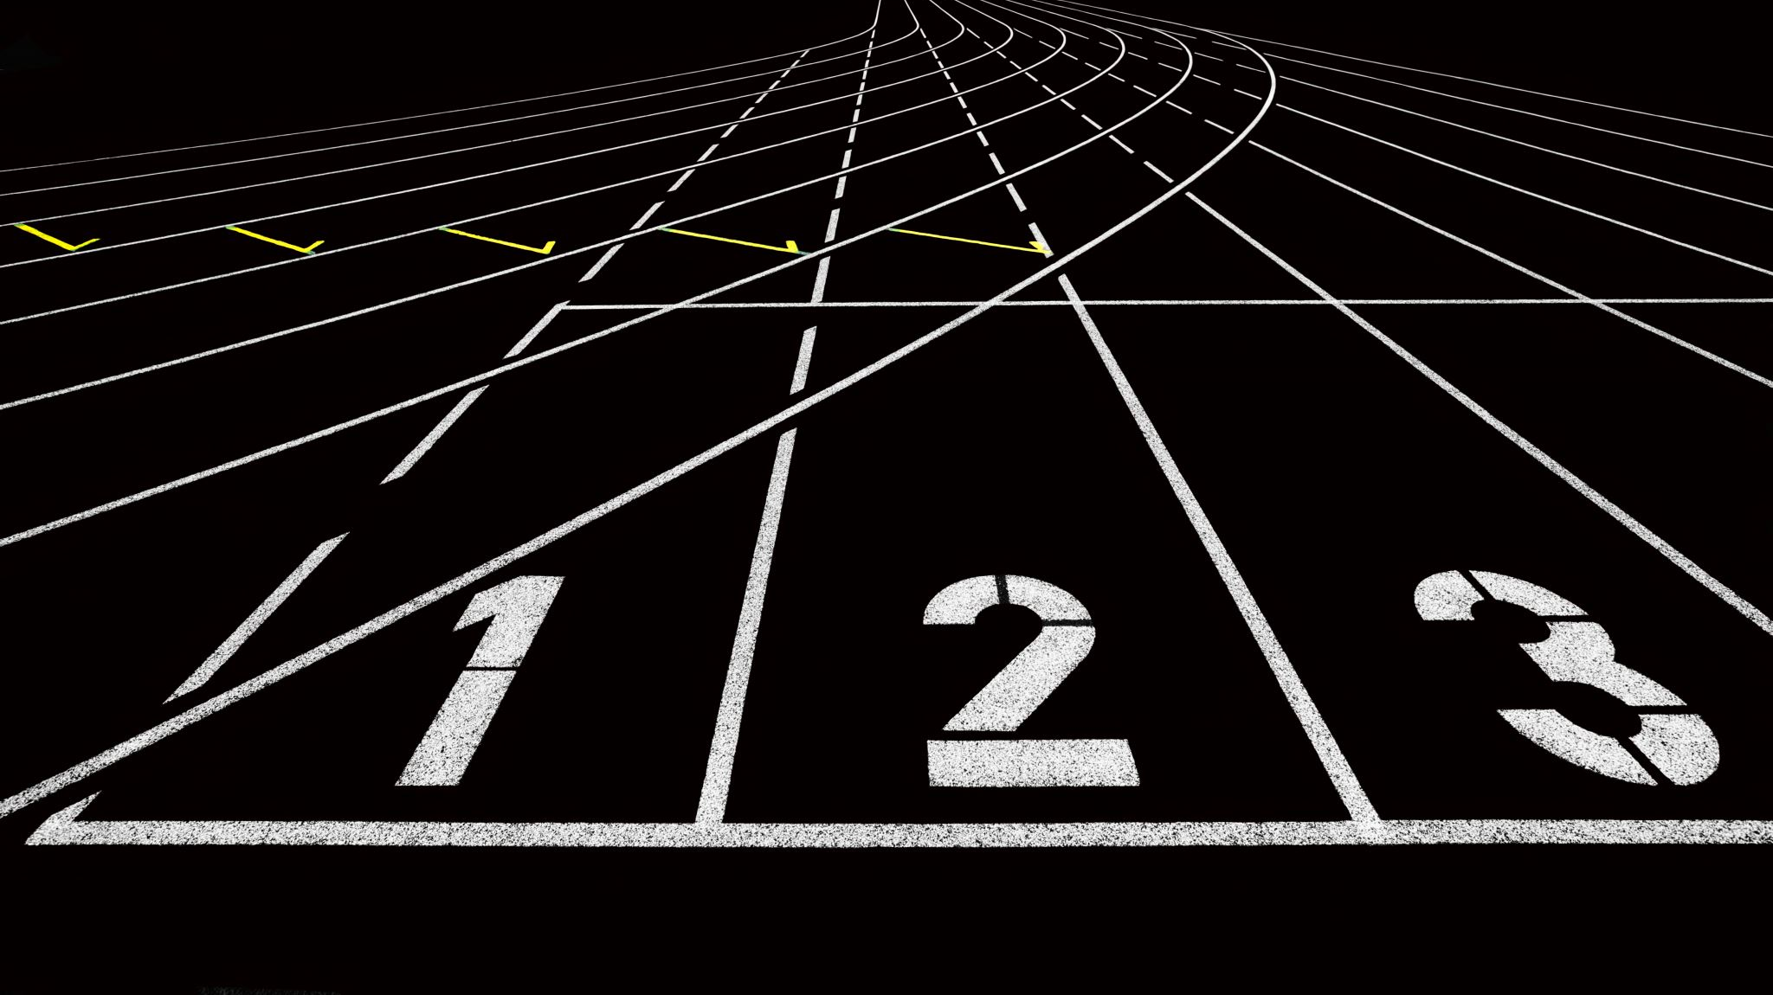
Overzicht over sprint 3

Slide 10
CHAT function

Slide 11
Trading function

Slide 12
Linked pagina’s
About us
Contact

Slide 13

END

